Slide 1
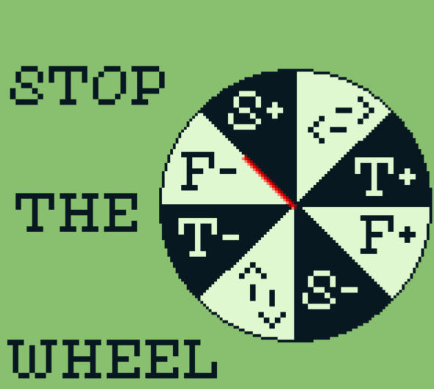
3,926
4,712
5Pi/4
3 * Pi / 2
5,497
7PI/4
3,14
pi
0
Pi/4
0,785
3Pi/4
Pi/2
2,356
1,570

